Slide 1
Муниципальное автономное дошкольное учреждение детский сад №3 «Светлячок»
Кружок
«Графическая физкультура»
Составитель: инструктор физического воспитания Ознобихина Н. В.

Slide 2
Цель программы кружка «Графическая физкультура»: Повысить эффективность развития графических навыков по подготовке руки для освоения письма. Задачи: •Создать условия для накопления ребенком двигательного и практического опыта, прежде всего ручной умелости. •Развивать умение производить точные, четкие движения кистью и пальцами рук, через стимулирования тактильных ощущений детей. •Формировать поэтапно графические навыки у детей по средствам графических упражнений. •Формировать творческую активность, пространственное мышление, фантазию, через физические упражнения.

Slide 3
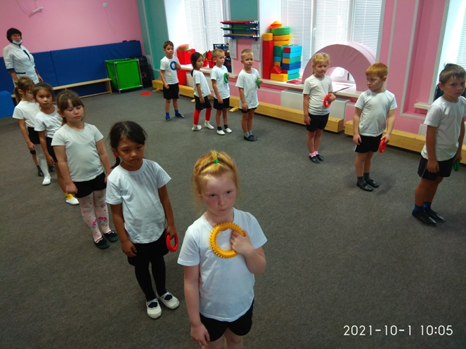
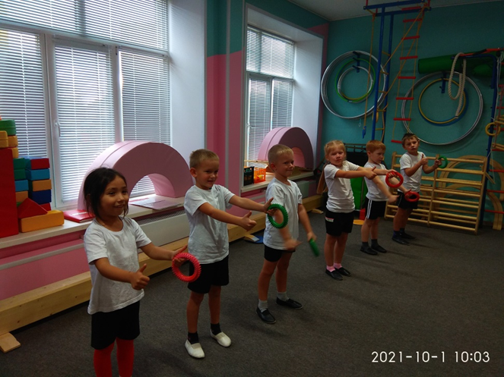
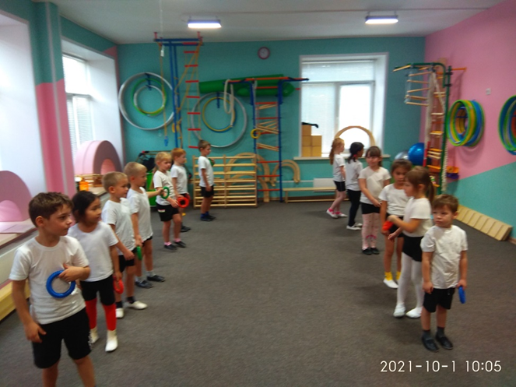
Игра «Повернись»
Цель: Учить детей ориентироваться в правом и левом направлении с точкой отсчета "от себя"

Slide 4
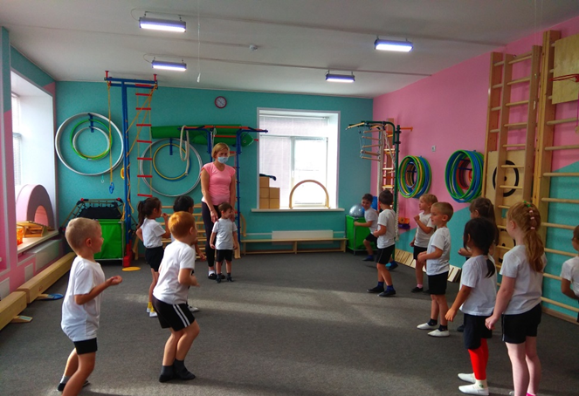
Игра «Третий лишний»
Цель: Развивать ориентировку в пространстве, внимание.

Slide 5
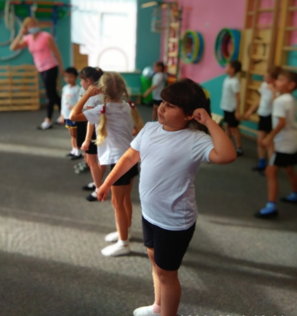
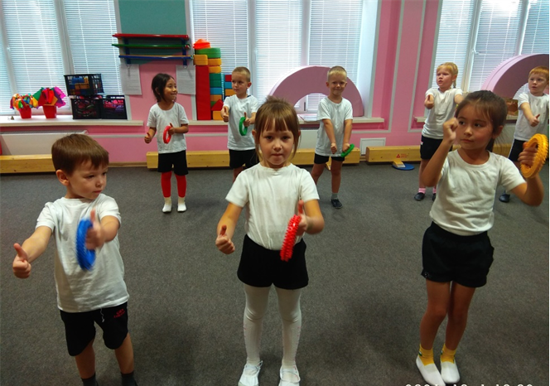
Музыкальная игра «Буги – вуги».
Цель: Закрепить умение находить левую и правую часть тела у себя самого.

Slide 6
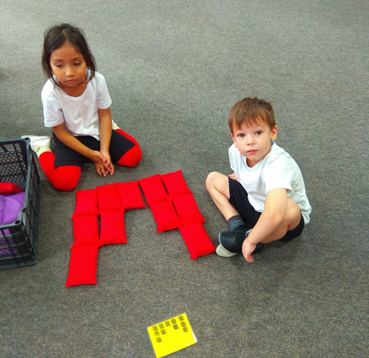
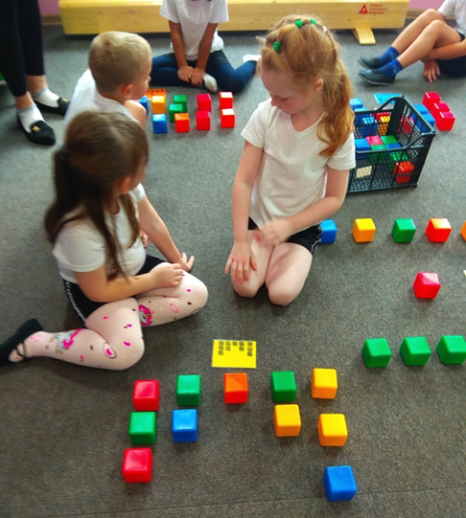
Игра «Собери по схеме»
Цель: развивать умение читать схемы и и воспроизводить это в микро и макро пространстве.

Slide 7
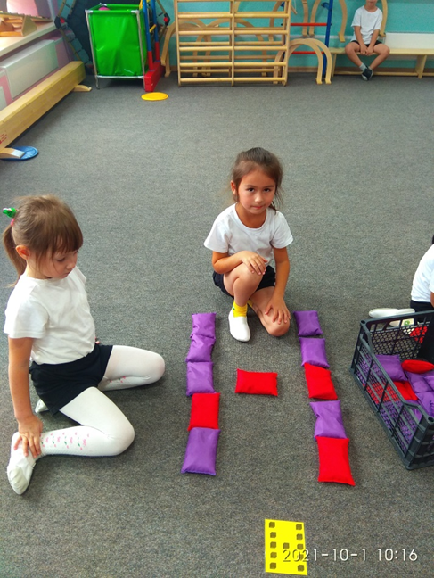

Slide 8
Кинезиолоические упражнения «Флажок, рыбка, лодочка».
Цель: Развивать моторику, межполушарные взаимодействие.

Slide 9
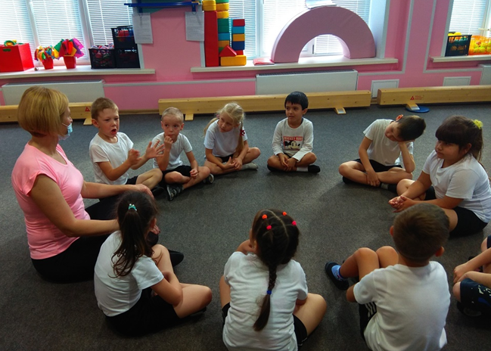
Упражнения для развития слуховой памяти и чувства ритма

Slide 10
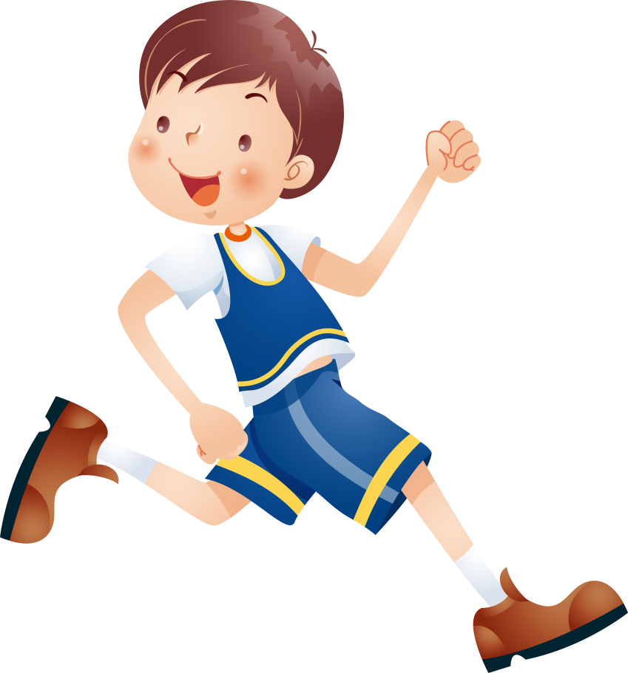
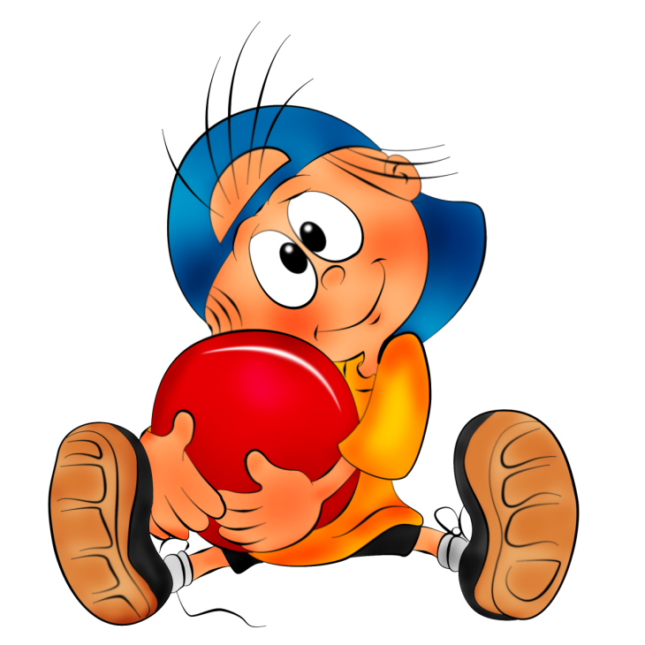
Игра на развитие мелкой моторики «Собери человечка»

Slide 11
До новых встреч!

